Slide 1
স্বাগতম

Slide 2
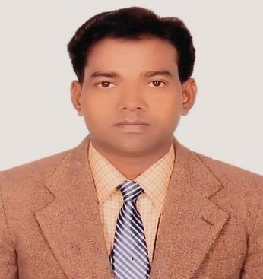
পরিচিতি
শিক্ষক পরিচিতি
পাঠ পরিচিতি
মোঃ সাব্দুল হোসেন
সিনিয়র শিক্ষক (কৃষি)
মোসলেম উদ্দিন মাধ্যমিক বিদ্যালয়, ঝিনাইদহ।
বিষয়ঃ কৃষিশিক্ষা
শ্রেণিঃ সপ্তম
বিষয়ঃ কৃষি শিক্ষা
অধ্যায়ঃ পঞ্চম
সময়ঃ ৪০মিনিট

Slide 3
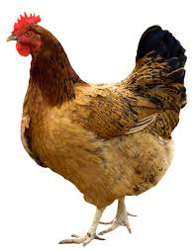
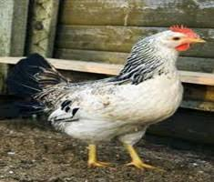
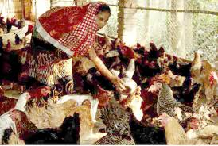
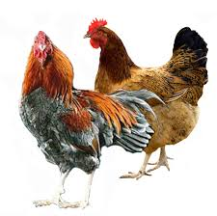
নিচের ছবি গুলোর দিকে লক্ষ্য কর

Slide 4
পাঠ শিরোনাম
মুরগি পালন

Slide 5
শিখনফল
১। কিভাবে মুরগি পালন করতে হবে তা বলতে পারবে ।
২। মুরগির জন্য কি কি খাদ্য দিতে হয় তা বলতে পারবে।
৩। কিভাবে মুরগির রোগ প্রতিরোধ মূলক ব্যবস্থা
গ্রহণ করা যায় তা বলতে পারবে ।

Slide 6
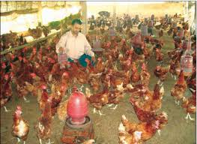
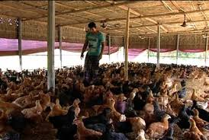
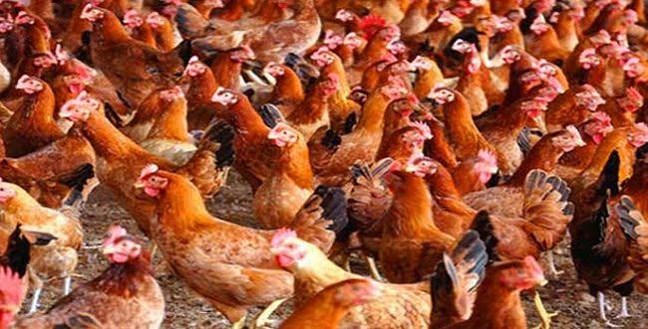
মুরগির খামার

Slide 7
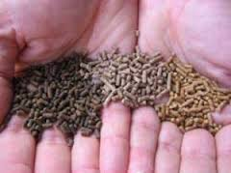
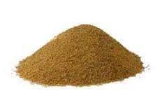
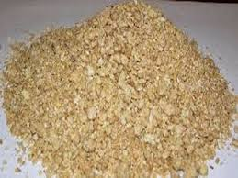
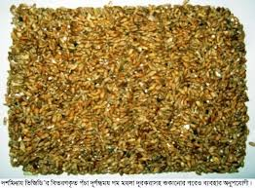
মিলের তৈরি খাদ্য
চাউলের কুড়া
ঝিনুকের গুঁড়া
শুঁটকি মাছের গুঁড়া

Slide 8
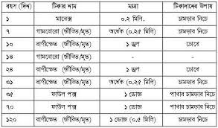
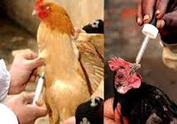
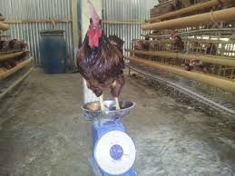
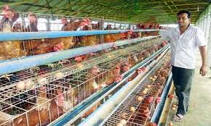
তালিকা অনুসরণ করা
সময়মত টিকা প্রদান
ওজন দেয়া
সবসময় পর্যবেক্ষণ করা

Slide 9
খামারে মুরগি পালন

Slide 10
মুরগির ঘর তৈরি
১। শুকনা জায়গায় ঘর তৈরি করতে হবে
২। মুরগির ঘর ও এর আশপাশ পরিষ্কার রাখা
৩। মুরগির ঘরে বন্য পশুপাখি ঢুকতে না দেয়া
৪। মুরগির বিছানা শুষ্ক রাখা

Slide 11
মুরগির খাবারের তালিকা
১। গম
২। চালের কুরা
৩। গমের ভুষি
৪। শুটকি মাছের গুঁড়া

Slide 12
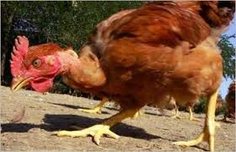
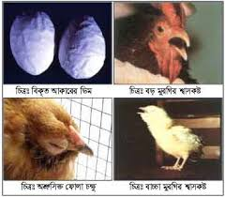
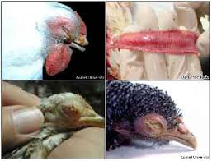
রাণীক্ষেত রোগ
চোখ উঠা রোগ
শ্বাসকষ্ট রোগ

Slide 13
মুরগির কয়েকটি রোগের নাম
১। রাণীখেত রোগ
২। চোখ উঠা রোগ
৩। বার্ড ফ্লু
৪। ফাউয়েল কলেরা রোগ
৫। শ্বাস কষ্ট

Slide 14
দলীয় কাজ
১। মুরগির খাদ্য তালিকা তৈরি কর।

Slide 15
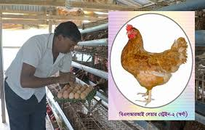
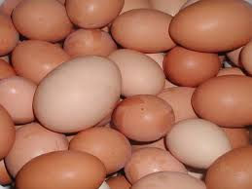
ডিম সংগ্রহ করা

Slide 16
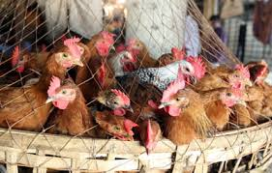
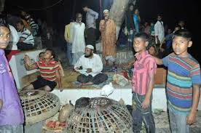
বাজারে মুরগি বিক্রি

Slide 17
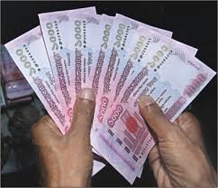
মুরগি বিক্রির টাকা

Slide 18
মূল্যায়ন
১। কোন ধরনের ঘর মুরগি পালনের জন্য উপযোগী
২। মুরগির জন্য কি কি খাবার দিতে হয়
৩। মুরগির কয়েকটি রোগের নাম উল্লেখ কর

Slide 19
বাড়ীর কাজ
১। মুরগি পালন করে কিভাবে বেকার সমস্যা দূর করা যায় তা লিখে আনবে?

Slide 20
সবাইকে ধন্যবাদ

